Slide 1

교육센터 운영 관리 시스템 개발
4 조
1분반
팀원
11 방지훈 12 김종현 14 배선영
11 김민홍 12 이도예 14 최재혁

Slide 2
설계
구현
시험
유지보수
1
2
3
4

Slide 3
설계
발표자 12 김종현

Slide 4
목차
• 기본 설계
- 신 물리 DFD
- 서브 시스템 구조도
- 대화 모형도 & 화면 양식
- 처리 모형도 & 입출력 양식
- 논리 DB 설계
• 상세 설계
- 프로그램 구조도
- 모듈 명세
- 물리 DB 설계

Slide 5
기본 설계
신 물리 DFD
신 물리 DFD 작성 이유
• 신 논리 DFD만으로는 시스템과 사용자와의 상호작용을 고려 할 수 없음.
신 물리 DFD 작성시 고려 사항
• 사용자의 실제 상호작용을 고려한 프로세스 설정
• 자동화 영역과 사용자 영역이 혼합되지 않게 주의

Slide 6
기본 설계
신 물리 DFD
신 논리 DFD

Slide 7
기본 설계
신 물리 DFD
신 물리 DFD

Slide 8
기본 설계
서브 시스템 구조도
서브 시스템 구성
강의 평가 수행
강의 평가
수행
강의 평가 질문 등록
강의 평가 결과 등록
강의 평가 질문 삭제
강의 평가 질문 수정
강의 평가 결과 조회
강의 평가 질문 조회

Slide 9
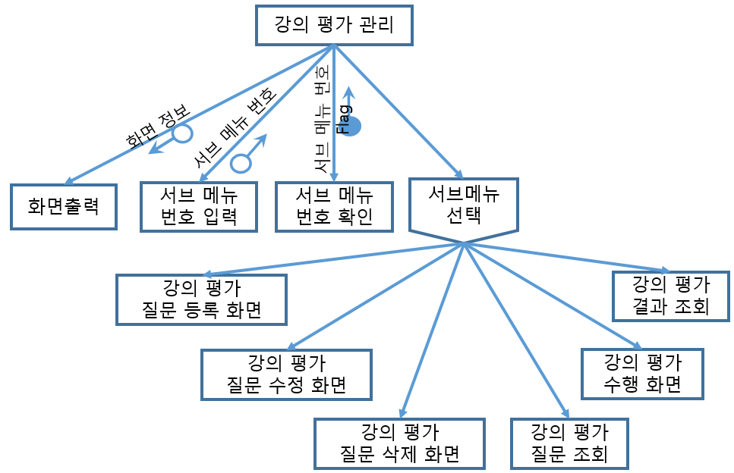
기본 설계
서브 시스템 구조도
정제된 서브 시스템 구조

Slide 10
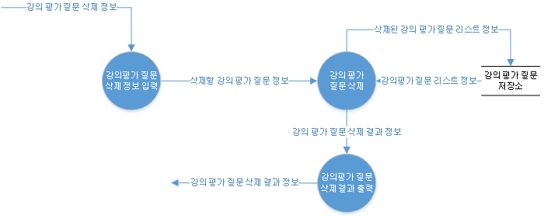
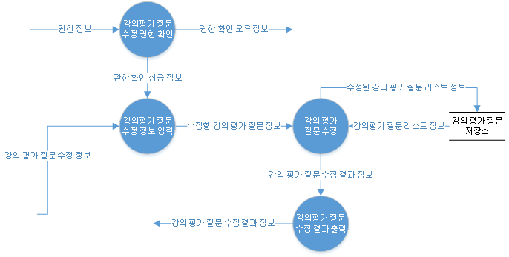
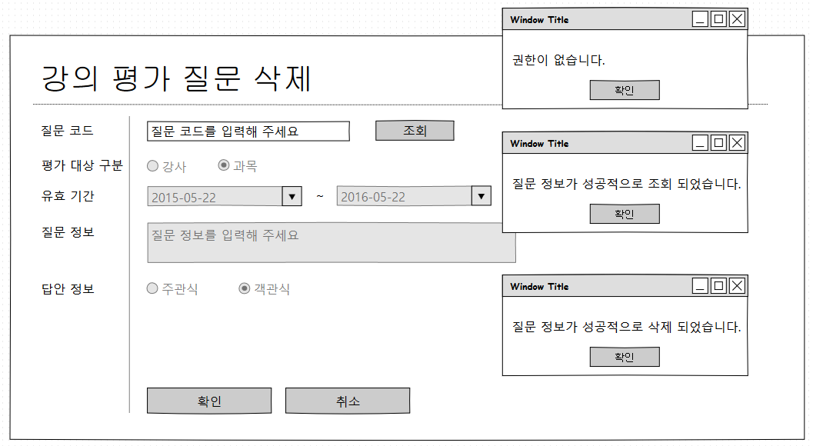
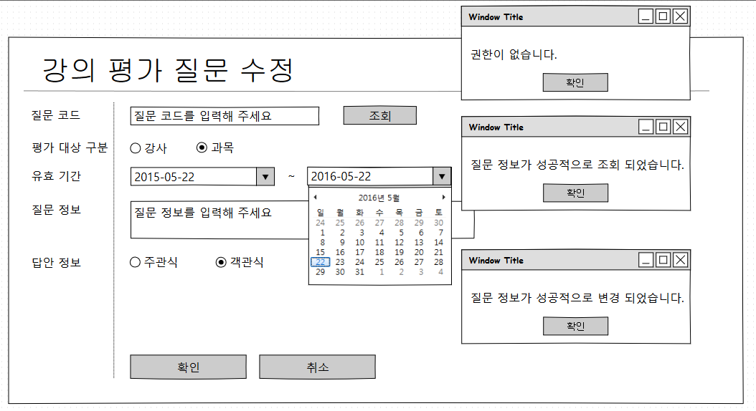
기본 설계
대화 모형도 & 화면 양식

Slide 11
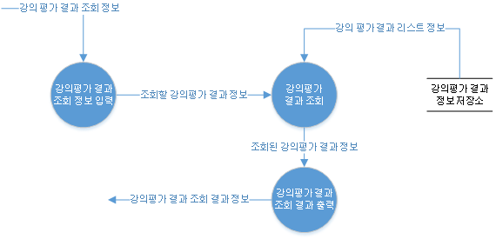
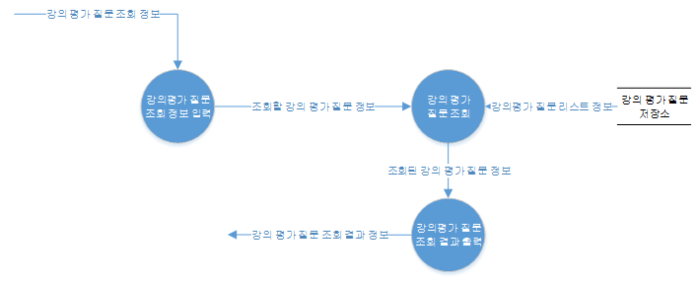
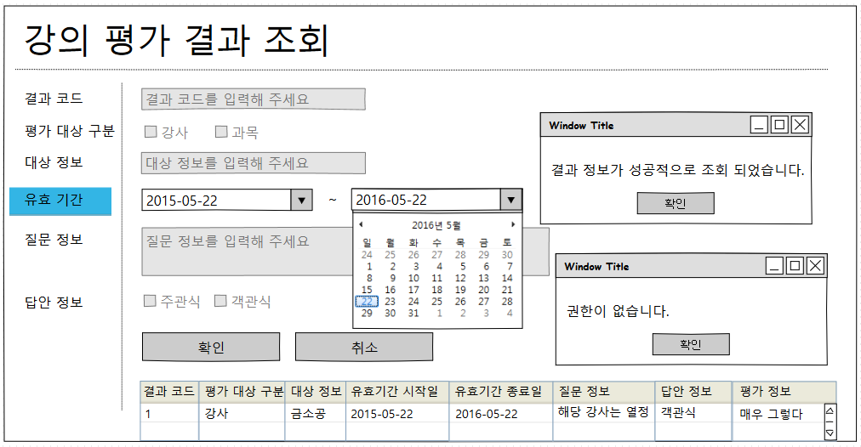
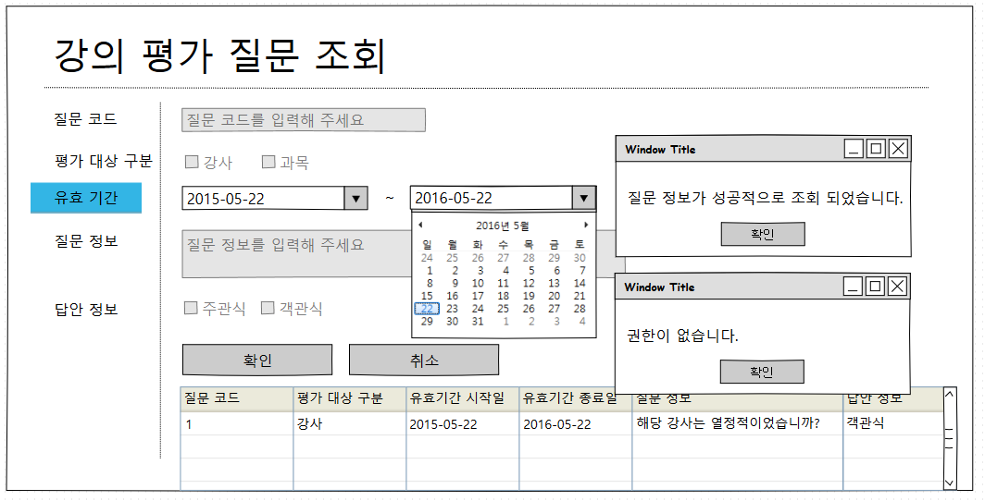
기본 설계
처리 모형도 & 입출력 양식

Slide 12
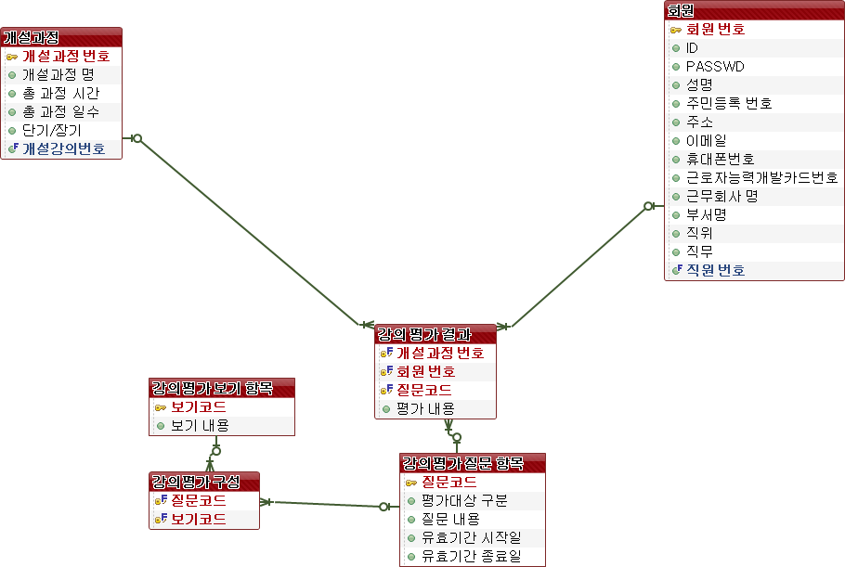
기본 설계
논리 DB 설계

Slide 13
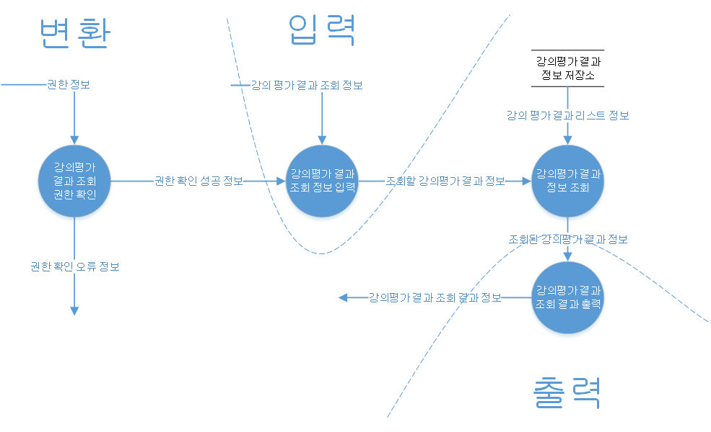
상세 설계
프로그램 구조도
입출력 경계 설정

Slide 14
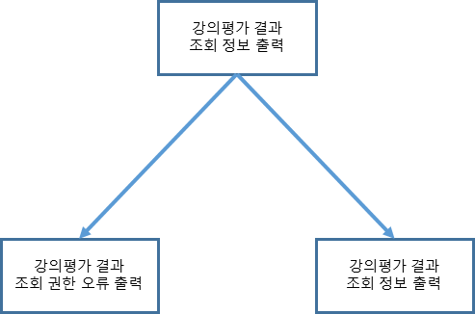
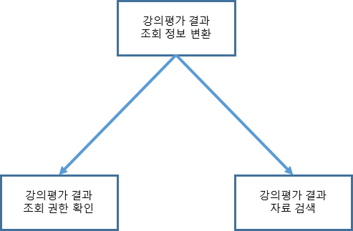
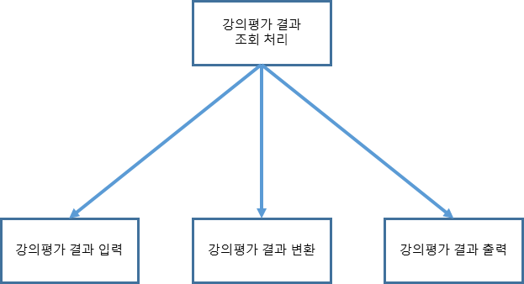
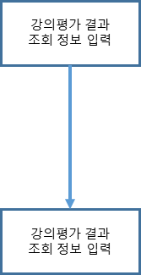
상세 설계
프로그램 구조도
변환 센터 설정 및 프로세스 세분화

Slide 15
상세 설계
프로그램 구조도
정제 기준
결합도, 응집도를 기준으로 하여 정제 기준을 정하였다.
결합도 기준
결합도는 자료 결합도, 스탬프 결합도를 넘지 않게 모듈을 구성하였다.
결과적으로 모든 모듈에서 자료 결합도, 스탬프 결합도에서 해결되었다.
응집도 기준
응집도는 기능적 응집도, 순차적 응집도를 넘지 않게 모듈을 구성하였다.
결과적으로 모든 모듈에서 기능적 응집도, 순차적 응집도에서 해결되었다.

Slide 16
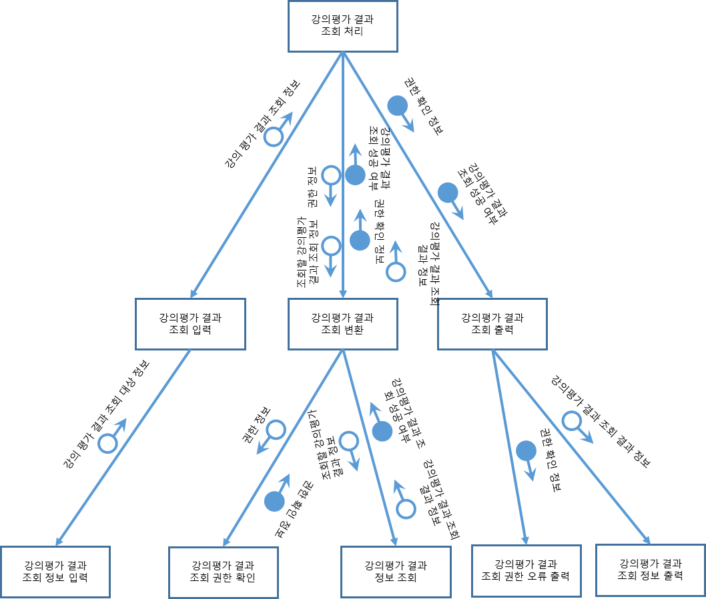
상세 설계
프로그램 구조도
정제된 프로그램 구조도

Slide 17
상세 설계
모듈 명세
코딩 규칙 설정
• 언어는 JSP, 자바스크립트 처럼 작성.
• 변수명은 영어로 작성.
• 복합어는 대소문자로 단어를 구분.
• 중괄호는 아래로 내려서 작성.
• 들여쓰기는 스페이스바 4칸으로 고정.

Slide 18
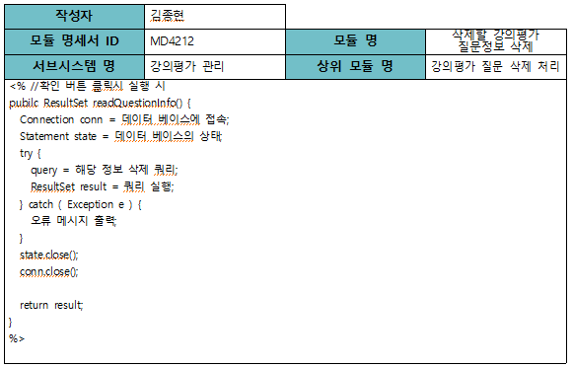
상세 설계
모듈 명세

Slide 19
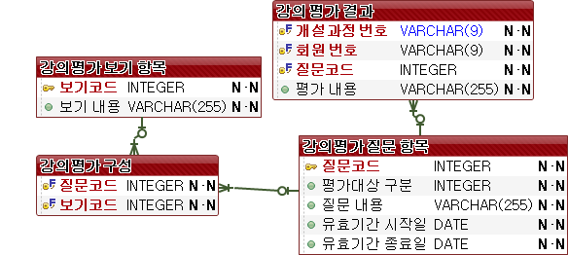
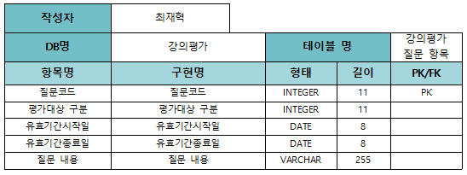
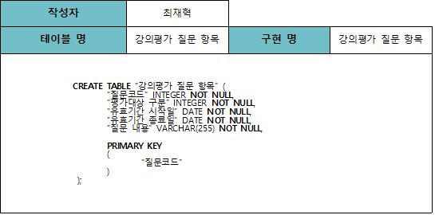
상세 설계
물리 DB 설계
물리 DB 모델링 작성
서브 스키마 명세 작성
데이터 베이스 코드 작성

